Slide 1
KWIK2018_MLW
SEBASTIAN SUCHOWIAK
PAWEŁ CIŚLIK
DOMINIKA DRĄŻYK

Slide 2
Bodźce dźwiękowe (sound) :
CEG (konsonans wesoły)
CEGis (dysonans)
CEsG (konsonans smutny)
Długości trwania (duration):
1300ms 1800ms 2300ms 2800ms
Pomiar EKG:
K6 / A2 / V2
Paradygmat reprodukcji:
AE = | Rd – Td | / Td
Td (target duration)
Rd (reproduction duration) RATIO = Rd / Td
CV = SD.Rd / MEAN. Rd
Notes:
U Droit-Volet (nie)przyjemność bodźca uzyskana została odwróceniem przebiegu czasowego melodii. My postanowiliśmy użyć muzycznego pojęcia konsonansowości.

Slide 3
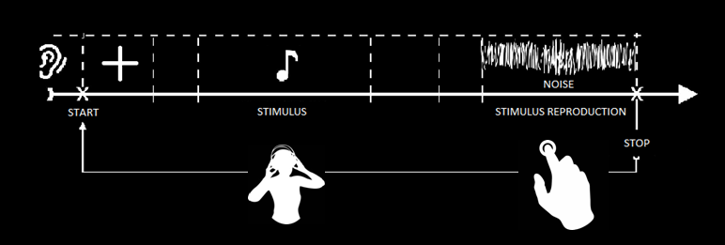
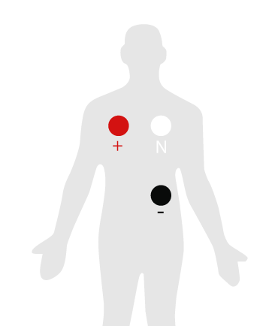
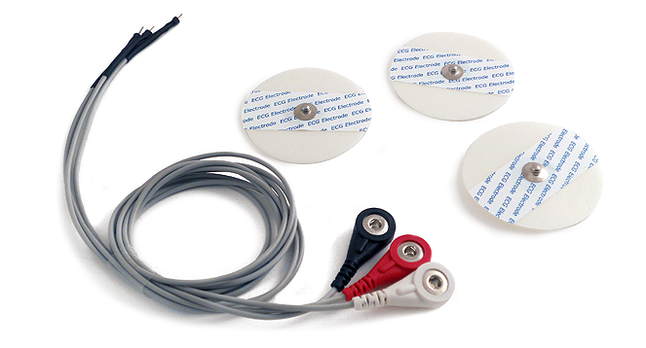
REPRODUKCJA
EKG

Slide 4
PREPROCESSING
I. ZBIERANIE DANYCH
TRENING_REPRODUKCJA_EKG.py
II. CIĘCIE SYGNAŁU NA SAMPLE
CIECIE_USUWANIE_ZBOCZY.py
III. TWORZENIE WZORCA KOMPLEKSU PQRST
TWORZENIE_PLIKOW_BIOS.py
IV. KLASTROWANIE KOMPLEKSÓW I SORTOWANIE BODŹCÓW
CLUSTER_PQRST_C.py
V. TWORZENIE BAZ DANYCH
PERCENT_START_STIMULI_CLUSTERS_RAW_DATA_STAT_V2.py
REPRODUKCJA_STAT.py

Slide 5
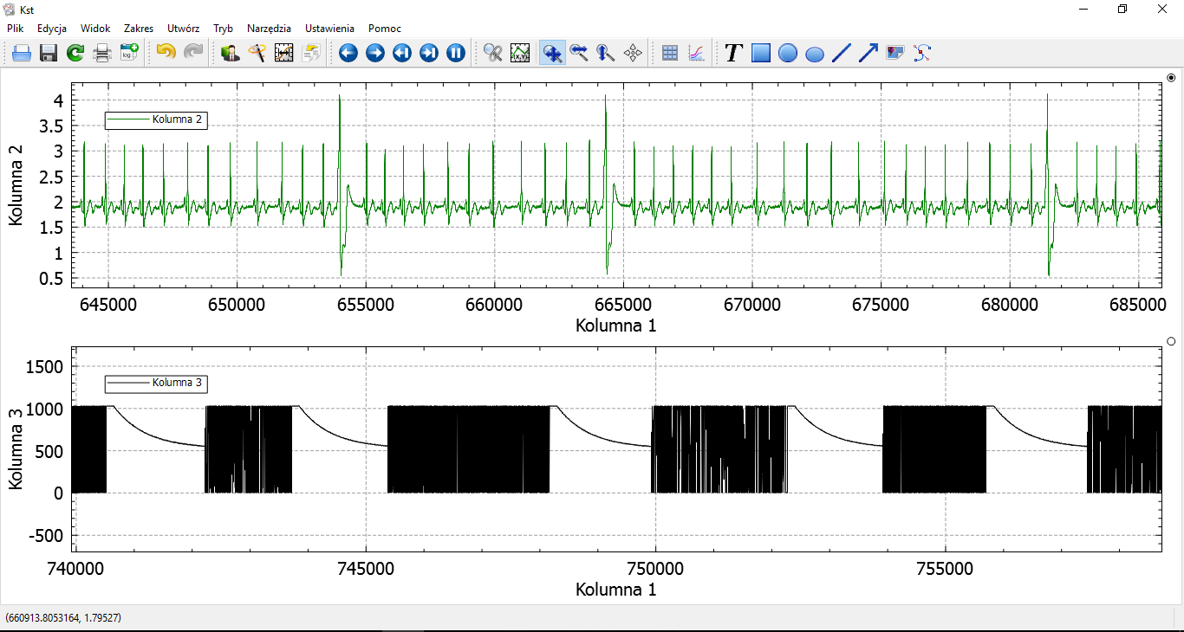
FRAGMENT WYKRESU LOG’A BADANEGO

Slide 6
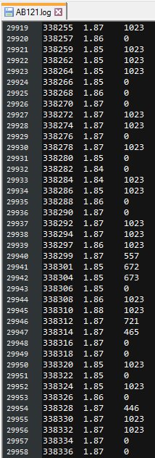
LOG BADANEGO (144 bodźce w ciągu)
Kolumna 1 : index
Kolumna 2 : czas (Average Sampling Rate ~ 473 Hz)
Kolumna 3 : sygnał EKG
Kolumna 4 : sygnał dźwiękowy
wartości 0 lub 1023 (bodziec i szum)
CIĘCIĘ LOG’A
700 rekordów przed początkiem bodźca dźwiękowego
bodziec dźwiękowy
zapisana cała przerwa pomiędzy bodźcem i reprodukcją
reprodukcja
600 rekordów po zakończeniu reprodukcji

Slide 7
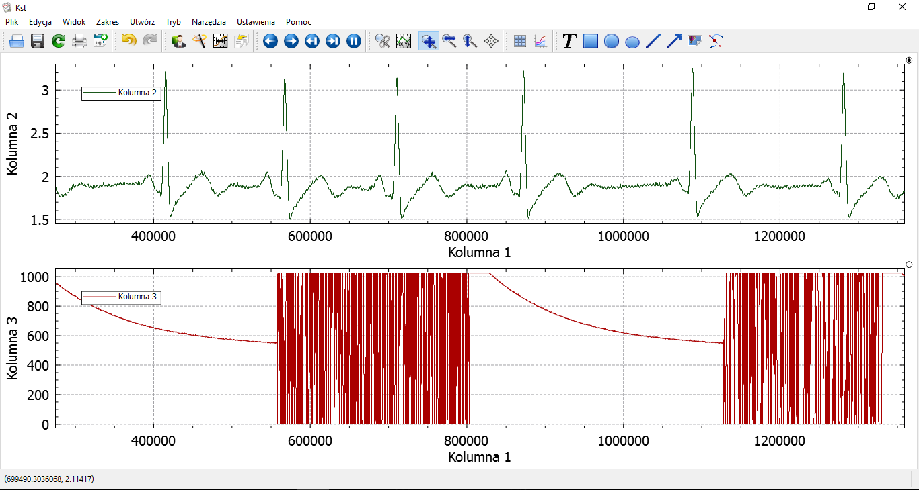
WYKRES WYCIĘTEGO ODCINKA

Slide 8
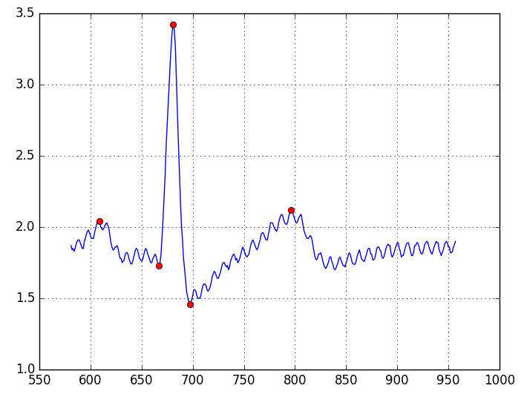
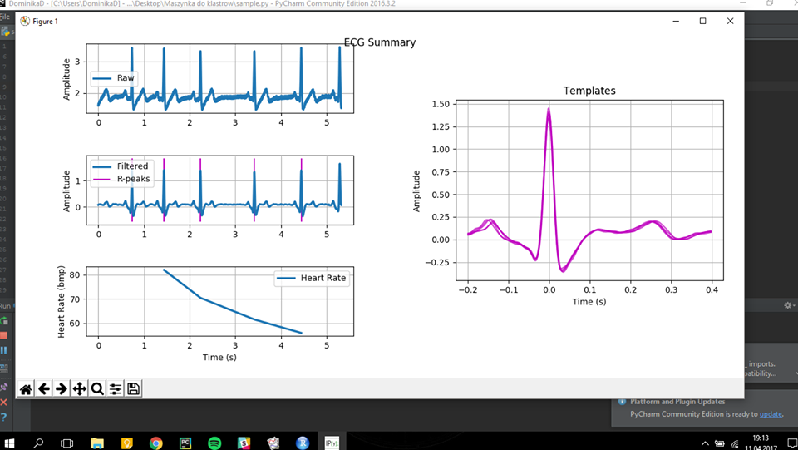
BiosPPy (P_QRS_T)
Z każdego z plików trzeba wyszukać najpierw punkty R, następnie po lokalnych
maximach punkty QS i PT i stworzyć wzorzec całego kompleksu dla pliku.
Na podstawie tych wyszukanych wierzchołków cały sygnał jest klastrowany na
odcinki by móc sprawdzić do którego z nich „wpada” początek dźwięku.

Slide 9
KLASTROWANIE:
|QR|
|RS|
R
|0P|
|PQ|
|ST|
|T0|
T
P
Q
S

Slide 10
DATA N = 8860 (62 participants)
DURATION: 1300, 1800, 2300, 2800
SOUND: CEGis, CEG, CEsG
K6: 0P, PQ, QR, RS, ST, T0
A2 / V2 : DI, SYS
HIPOTEZA: istnieje istotna różnica pomiędzy średnią wskaźników poprawności reprodukcji w grupach.

Slide 11
BAYES
Używamy prawdopodobieństwa by opisać niepewność naszych wniosków statystycznych (OBU HIPOTEZ).
Co trzeba mieć:
dane → wartości parametrów
model
priory
Przy porównywaniu dwóch modeli mamy:
Różnicę między modelami elpd_diff = model1 – model2
Wartość bayes_factor
„The difference in ELPD will be negative if the expected out-of-sample predictive accuracy of the first model is higher.
Notes:
dane → wartości parametrów
model generatywny (zbiór parametrów, które odpowiednio zamodelowane, będą generować dane podobne naszym). Dobrym przykładem modelu generatywnego jest dystrybucja o rozkładzie normalnym. - co musimy wiedzieć, jak dużą wariancję mogą mieć dane by dopasować model. Dlatego musimy przetwarzać je określoną liczbę razy by patrzeć jak się rozkładają i jak te rozkłady różnią się od siebie (Monte Carlo).
priory → jeśli ich nie mamy, zakładamy, że wszystko jest równo możliwe.
Potem ruszamy z bayesem, symulujemy wygląd parametrów tysiące razy, odsiewamy te, które jak najbardziej odstają od danych, które mamy.
Otrzymujemy dystrybucję możliwych wyglądów danych (posterior distribution). To co występuje w tej dystrybucji najczęściej, to wartość parametru, który
najlepiej pasuje do naszych danych i modelu (parametr with the maximum likelyhood to generate the data we have [maximum likelyhood estimate])
Dostajemy także credible interval CI (gdzie mieści się 90% całego prawdopodobieństwa).

Slide 12
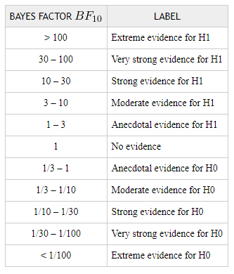

Slide 13
Markov Chain Monte Carlo „sanity checks”
‘ fat hairy caterpillars ‘
Rhat ~ = 1.0
pp_check (posterior distribution) pokrywa się z dystrybucją danych (prior distribution)

Slide 14
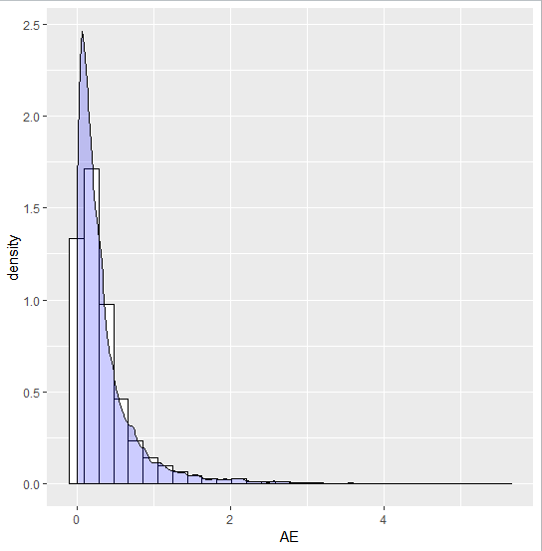
1. SPRAWDZIĆ ROZKŁADY DANYCH (PRIOR DISTRIBUTION)
> library(ggplot2)
> ggplot(data, aes(x=AE)) + geom_histogram(aes(y=..density..), colour="black", fill="white") + geom_density(alpha=.2, fill="blue")

Slide 15
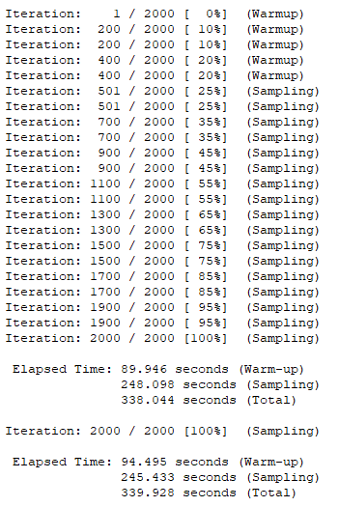
1. DOPASOWAĆ MODEL WYJŚCIOWY ( m0 )
> library(sm)
> library(brms)
> library(loo)
> help(‘brms’)
> m0<- brm(AE ~ (1|participant),
data = data,
family = hurdle_gamma(link = "log",
link_shape = "log",
link_hu = "logit"),
chains = 2,
iter = 2000,
cores = 2,
warmup = 500,
save_all_pars = TRUE)

Slide 16
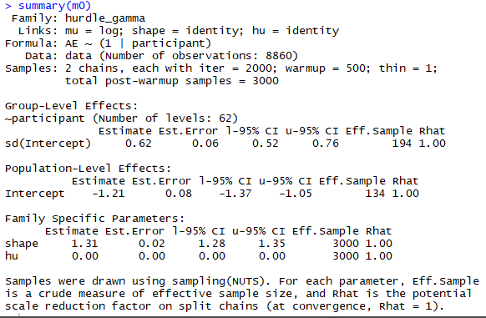
1. DOPASOWAĆ MODEL WYJŚCIOWY ( m0 )

Slide 17
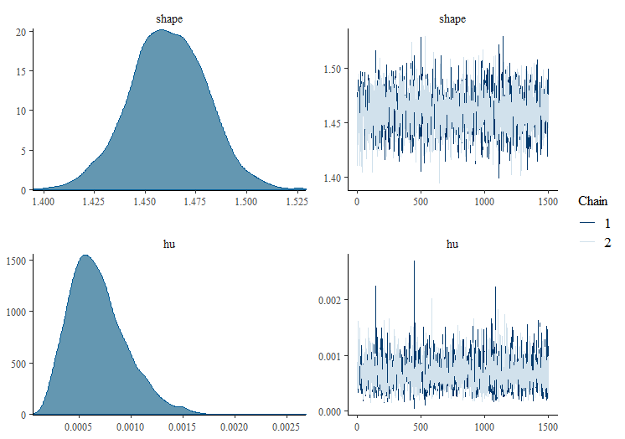
1. DOPASOWAĆ MODEL WYJŚCIOWY ( m0 )
> plot(m0)

Slide 18
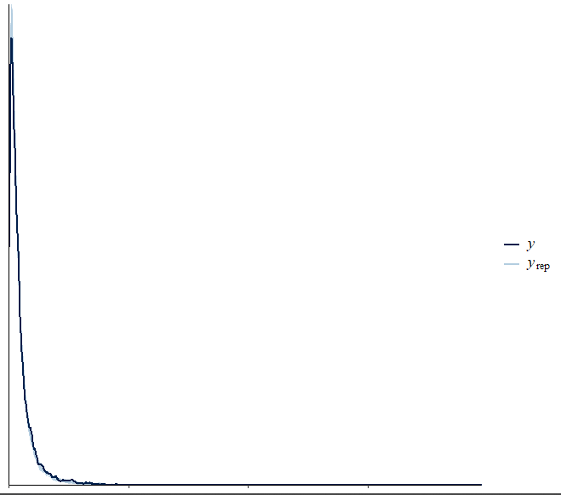
1. DOPASOWAĆ MODEL WYJŚCIOWY ( m0 )
> pp_check(m0)

Slide 19
2. POLICZYĆ KOLEJNE MODELE DLA PARAMETRU
m1a<- brm(AE ~ duration + (1|participant),
data = data,
family = hurdle_gamma(link = "log", link_shape = "log", link_hu = "logit"),
chains = 2,
iter = 2000,
cores = 2,
warmup = 500,
save_all_pars = TRUE)
m1b<- brm(AE ~ sound + (1|participant),
data = data,
family = hurdle_gamma(link = "log", link_shape = "log", link_hu = "logit"),
chains = 2,
iter = 2000,
cores = 2,
warmup = 500,
save_all_pars = TRUE)
m1c<- brm(AE ~ A2 + (1|participant),
data = data,
family = hurdle_gamma(link = "log", link_shape = "log", link_hu = "logit"),
chains = 2,
iter = 2000,
cores = 2,
warmup = 500,
save_all_pars = TRUE)

Slide 20
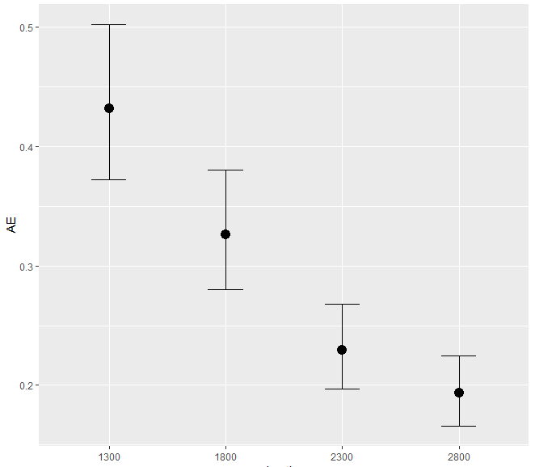
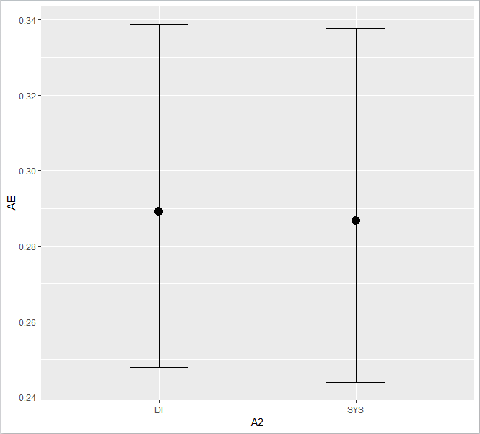
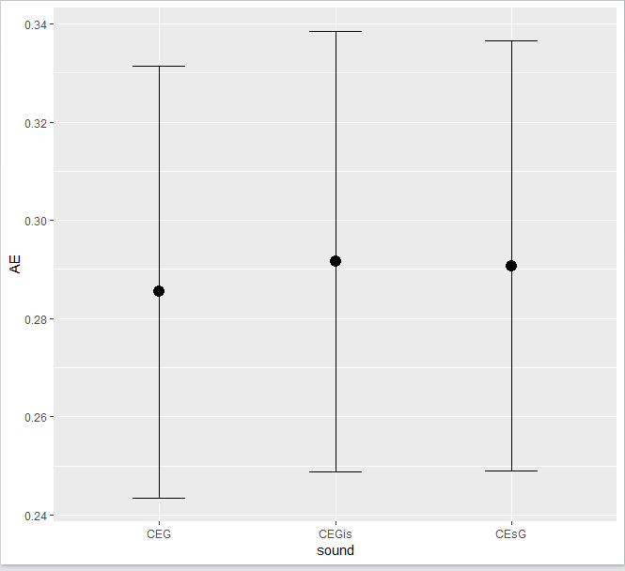
2. SPRAWDZIĆ ICH EFEKTYWNOŚC
> marginal_effects(m1a, duration')
> marginal_effects(m1b, 'sound')
> marginal_effects(m1b, A2')

Slide 21
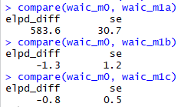
2. SPRAWDZIĆ ICH EFEKTYWNOŚC
> waic_m0 <- WAIC(m0)
> waic_m1a <- WAIC(m1a)
> waic_m1b <- WAIC(m1b)
> waic_m1c <- WAIC(m1c)
> compare(waic_m0, waic_m1a)
> compare(waic_m0, waic_m1b)
> compare(waic_m0, waic_m1c)

Slide 22
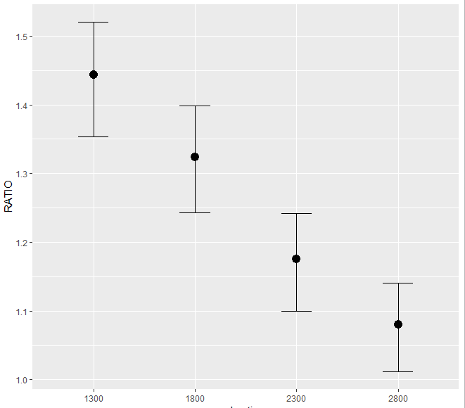
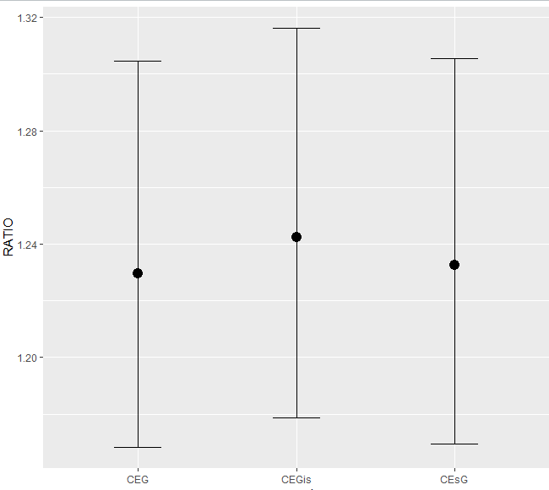
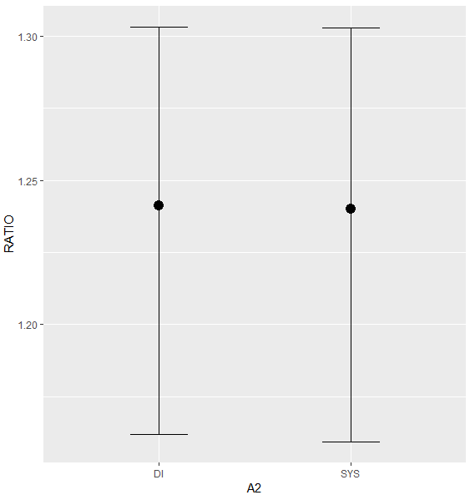
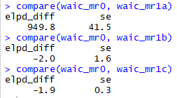
RATIO
mr0 = RATIO ~ (1|participant)
mr1a = RATIO ~ duration + (1|participant)
mr1b = RATIO ~ sound + (1|participant)
mr1c = RATIO ~ A2+ (1|participant)

Slide 23
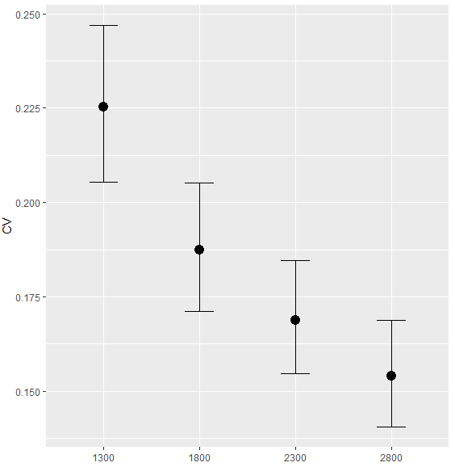
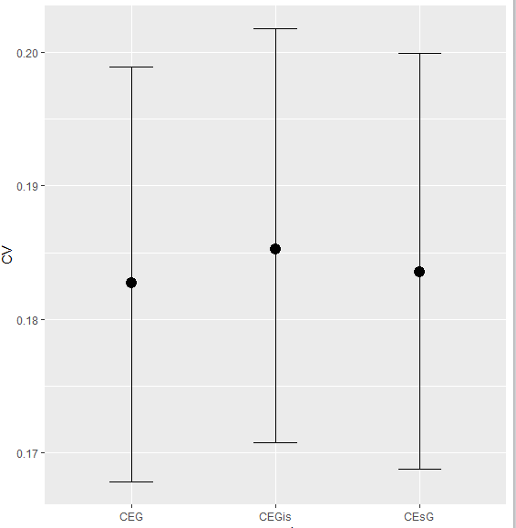
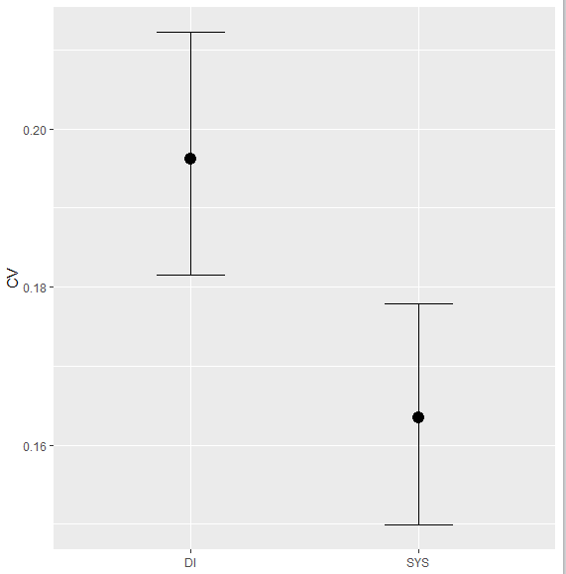
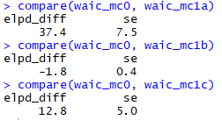
CV
mc0 = CV ~ (1|participant)
mc1a = CV ~ duration + (1|participant)
mc1b = CV ~ sound + (1|participant)
mc1c = CV ~ A2+ (1|participant)

Slide 24

CV
mc1a = CV ~ duration + (1|participant)
mc1c = CV ~ A2+ (1|participant)

Slide 25
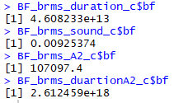
CV
mc0 = CV ~ (1|participant)
mc1a = CV ~ duration + (1|participant)
mc1b = CV ~ sound + (1|participant)
mc1c = CV ~ A2+ (1|participant)
> BF_brms_duration_c = bayes_factor(mc1a, mc0)
> BF_brms_sound_c = bayes_factor(mc1b, mc0)
> BF_brms_A2_c = bayes_factor(mc1c, mc0)
> BF_brms_duartionA2_c = bayes_factor(mc2, mc0)

Slide 26
FUTURE LOOKS BRIGHT AND SHINY…
UCI Machine Learning Repository
KAGGLE
OpenML

